Slide 1
ELECTIVIDAD 3° y 4° MEDIO 2021 CIENCIAS DE LA SALUD BIOLOGIA CELULAR Y MOLECULAR
Plan de Formación General Plan de Formación Diferenciada Humanístico-Científico

Slide 2
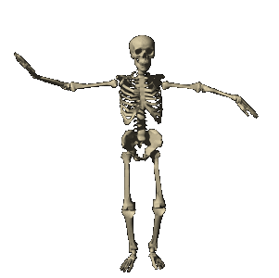
Plan de Formación Diferenciada
BIOLOGÍA DE LOS ECOSISTEMAS
BIOLOGÍA CELULAR Y MOLECULAR PLAN DIFERENCIADO
AREA B FÍSICA
QUÍMICA
CIENCIAS DE LA SALUD

Slide 3
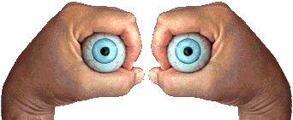
ESTAS ASIGNATURAS TIENEN EL PROPOSITO DE
PROFUNDIZAR Y PROMOVER EL APRENDIZAJE DE CONOCIMIENTOS ESCENCIALES Y ESPECÍFICOS EN LOS TEMAS RESPECTIVOS

Slide 4
¿QUÉ PRETENDE?
Desarrollar habilidades en la investigación científica.
Relacionar las ciencias con tecnología, sociedad y ambiente.
Valorarlas e integrarlas con otras disciplinas científicas

Slide 5
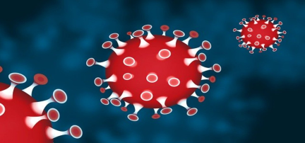
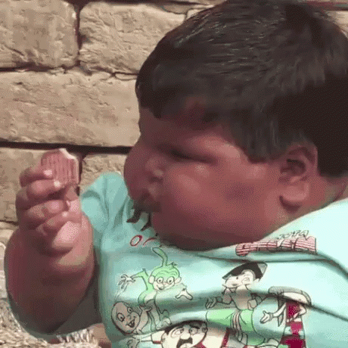
Ciencias de la salud 3° Medio
TIENE COMO PROPOSITO
Aprender y profundizar conocimientos de ciencias y biología.
Desarrollar habilidades y actitudes para entender el mundo actual.
Valorar la responsabilidad individual por su salud y el bienestar social.
Desarrollar habilidades científicas como analizar, investigar, experimentar, comunicar y formular explicaciones con argumentos.
Abordar problemas de forma integrada que relacionen ciencia, tecnología, sociedad y ambiente.

Slide 6
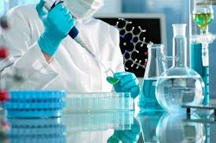
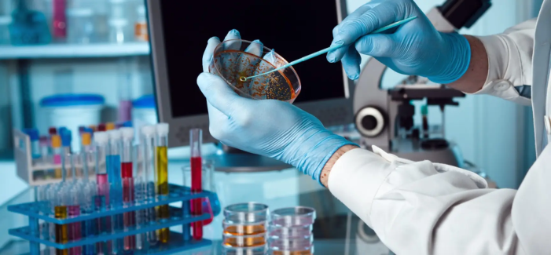
OBJETIVOS
ANALIZAR PROBLEMAS DE SALUD PUBLICA A NIVEL LOCAL Y GLOBAL.
EXPLICAR LA RELACIÓN ENTRE GENOMA, AMBIENTE Y LA GENERACIÓN DE PATOLOGÍAS Y CONDICIONES DE SALUD HUMANA.
ANALIZAR RELACIONES CAUSALES ENTRE ESTILOS DE VIDA Y SALUD HUMANA INTEGRAL.
INVESTIGAR LA CONTAMINACIÓN DEL AIRE, AGUA, SUELO Y SUS EFECTOS EN LA SALUD HUMANA
EVALUAR COMO LOS AVANCES CIENTÍFICOS Y TECNOLÓGICOS INFLUYEN EN LA CALIDAD DE VIDA DE LAS PERSONAS

Slide 7
RELACIÓN CON LA UNIVERSIDAD
EN CARRERAS TALES COMO
ENFERMERIA
Salud y sociedad (I)
Estructura y función del cuerpo humano (I)
Microbiología, Inmunología y Parasitología (II)
Enfermería y Educación en Salud (II)
Epidemiología y Salud Pública (II)

Slide 8
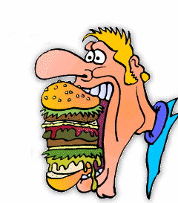
RELACION CON LA UNIVERSIDAD
NUTRICIÓN Y DIETÉTICA
Microbiología y Parasitología de los Alimentos (II)
Bases fisiológicas de la nutrición (I)
Salud integral (II)

Slide 9
RELACIÓN CON LA UNIVERSIDAD
MEDICINA
Microbiología y Parasitología(II)
Salud Pública y Preventiva (II)

Slide 10
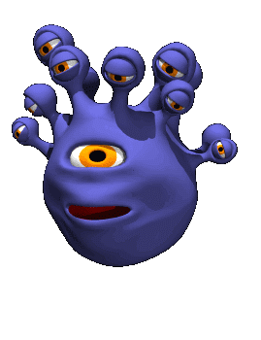
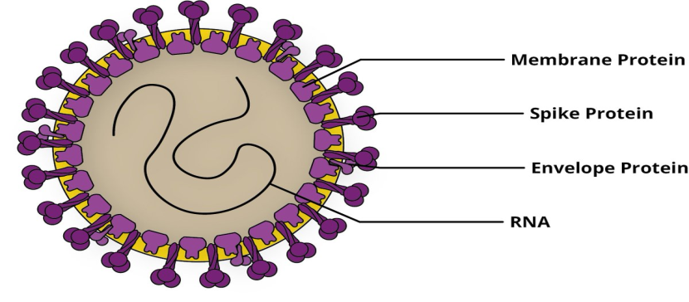
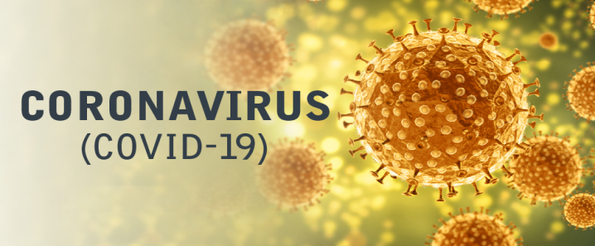
ENLACE 4° MEDIO 2021
CIENCIAS DE LA SALUD TIENE SU ENLACE PARA 4° AÑO DE ENSEÑANZA MEDIO CON LA ASIGNATURA
BIOLOGIA CELULAR Y MOLECULAR

Slide 11
BIOLOGÍA CELULAR Y MOLECULAR (4° Medio)
TIENE COMO PROPOSITO
Promover el aprendizaje y profundización de temas tales como Biología celular, Genética, Biotecnología y procesos moleculares.
Explicar proceso de metabolismo celular, expresión génica, condiciones de salud y aplicaciones biotecnológicas.
Explicar como la biología celular y molecular a contribuido en la calidad de vida de las personas, bienestar social y cuidado del ambiente.
Desarrollar habilidades científicas como analizar, investigar, experimentar, comunicar y formular explicaciones con argumentos.

Slide 12
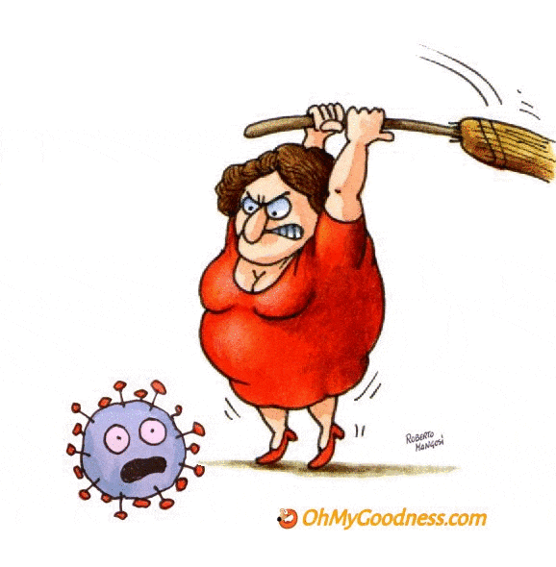
OBJETIVOS
Explicar estructuras celulares, reproducción celular y comunicación celular.
Explicar los procesos involucrados en el dogma central de la biología.
Describir como la regulación génica actúa en procesos de diferenciación y enfermedades.
Relacionar estructura y función de proteínas en procesos de actividad enzimática, flujo de iones a través de membranas y cambios conformacionales en motilidad celular.
Analizar el desarrollo de la biología celular y molecular en chile y el mundo.
Analizar aplicaciones de la biotecnología en diversas áreas.

Slide 13
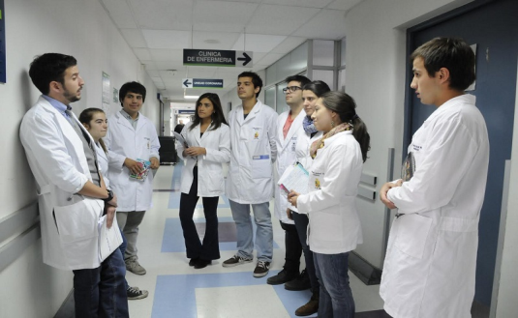
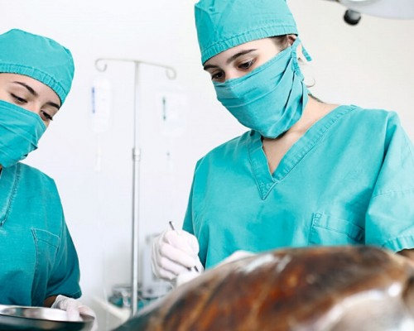
RELACION CON LA UNIVERSIDAD
EN CARRERAS COMO
MEDICINA
BIOLOGÍA (I)
NEUROCIENCIA (III)
HISTOLOGÍA (III)

Slide 14
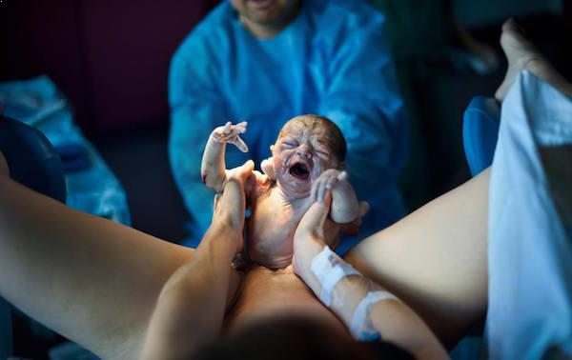
OBTETRICIA Y PUERICULTURA
BIOLOGÍA HUMANA (I)
EMBRIOHISTOLOGÍA (II)

